Slide 1
ストリーム
これまでのプログラムでは、入力した文字や、
計算の結果を保存しておくことができませんでした。
ファイル操作を学習することで、
必要な情報を保存しておくことができるようになります。
キーボード・ディスプレイ・ファイルなど、
データの読み書きに利用するものをストリームと言います。
ストリームを通して、文字は出力されます。
printf や scanf はすべて、
ストリームに対してデータの受け渡しを行っています。

Slide 2
ストリームの種類
標準入力ストリーム（stdin：standard input stream）
主にキーボードに割り当てられています。（入力なので）
scanf関数、getchar関数はこのストリームを介して、
文字を読み取ります。
標準出力ストリーム（stdout：standard output stream）
主にディスプレイ画面に割り当てられています。（出力なので）
printf関数、puts関数、putchar関数はこのストリームを介して、
文字を書き込みます。
標準エラーストリーム（stderr：standard error stream）
エラーを書き出すためのストリームです。
主にディスプレイ画面に割り当てられています。

Slide 3
ストリームを制御するために
ファイル操作を行い、ストリームを制御するためには、
FILE型
というものを使用しなくてはなりません。
（新しい変数の型が出てきたと思ってください）
では実際に FILE型 を使用し、
ファイル操作を行ってみましょう。

Slide 4
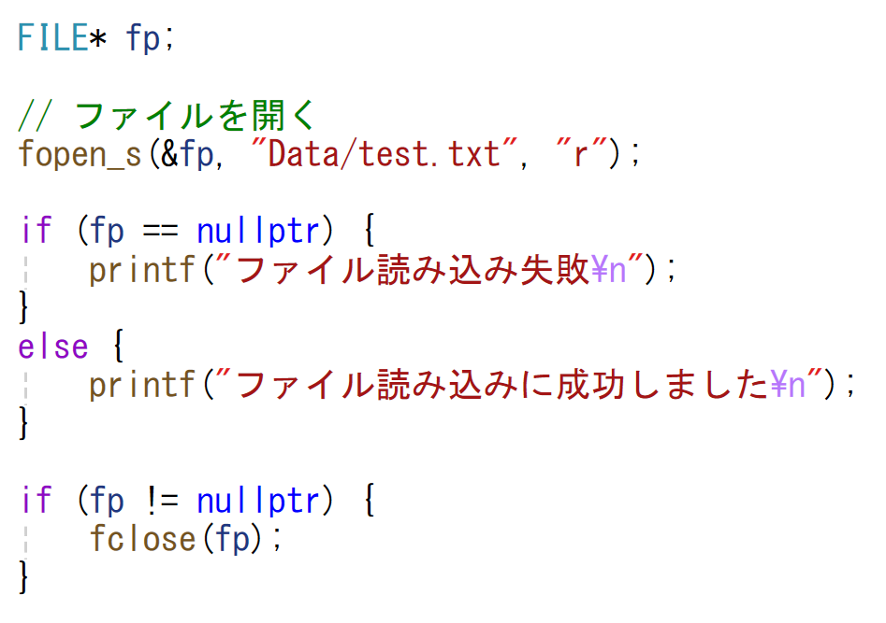
練習1
プログラムを打ち込み、実行してみてください。

Slide 5
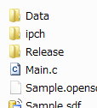

ファイルが無いと読み取れません
ファイルを読み込むときは、
ファイルが無いとエラーになります。当然です。
というわけでファイルを用意しましょう。
① Data フォルダ追加
② 中に test.txt 追加

Slide 6

下記の画像のようになります。
ファイルを開いて、ファイルを閉じるだけの、
何も行っていないプログラムです。

Slide 7
ファイルを開く関数
fopen_s関数を使用します。
fopen_s( FILE型ポインタのアドレス,
ファイルパス,
開くモード );
戻り値 ： エラー情報（サンプルではチェックしてません）
ファイルパスは実行exeからの相対パスです。
（デバッグ時は .slnからの相対パス）
第一引数に FILE型ポインタのアドレス を使用します。
FILE *fp ←これが FILE型ポインタ変数
&fp ←これが fp のアドレス（fpはポインタ変数）

Slide 8
ファイルを開くモード
ファイルを開く際には、最後の変数でモードを指定します。
このモードで指定したことしか出来ません。
"r" … 読み取り
"w" … 書き込み
"a" … 追加書き込み（最後に追加）
"r+" … 読み取りと書き込み
"w+" … 書き込みと読み取り
"a+" … 読み取りと追加書き込み
など、いろいろとモードがあります。
詳細な使い方はファイル操作を行うときに説明します。

Slide 9
ファイルを閉じる関数
ファイルを閉じるには、fclose関数を使用します。
fclose( FILE型ポインタ );
ファイルを fopen_s で開いたら、
必ず fclose で閉じなくてはなりません。
必ず忘れないようにしましょう。

